Slide 1

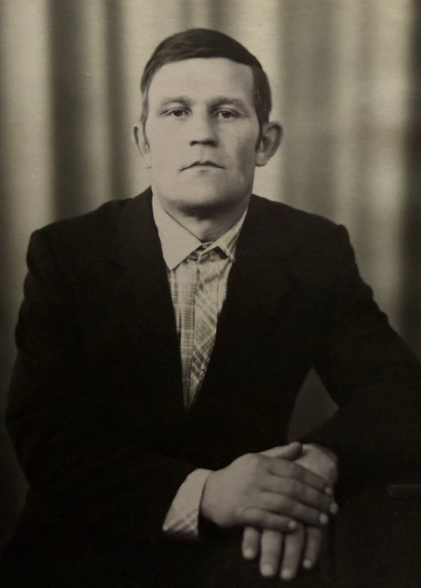
Кондюков
Пётр Васильевич
01.05.1939-06.07.2013
животновод товарищества «Каменское» Тюменского района. Почетное звание «Заслуженный работник сельского хозяйства РФ». Ветеран труда.

